Slide 1
Rastline kot bioreaktorji
Za proizvodnjo rekombinantih proteinov v rastlinah ne rabimo drage opreme (kot so npr. fermentorji) in visoko usposobljenega osebja. Največja ovira pri komercialni proizvodnji bi bila čiščenje produktov iz rastlinskega materiala. Doslej so rastline uporabili le v poskusih v manjšem obsegu.
Proizvodnja protiteles
Rastline so evkarionti (→ posttranslacijske modifikacije podobne kot pri živalskih celicah); integracija zapisa v kromosom je stabilna (pri dolgotrajnih fermentacijah mikroorganizmov s plazmidi se plazmid pogosto izgublja iz celic). Zaradi težav s shranjevanjem rastlinskih tkiv bi kazalo sintezo usmeriti v semena.

Slide 2
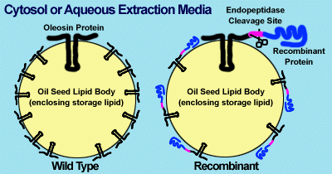
Rastline kot bioreaktorji /2
Polimeri
Biološko razgradljiva plastika je npr. polihidroksibutirat (PHB), po lastnostih primerljiva polipropilenu. V nekaterih bakterijah ta nastaja iz acetil-CoA v 3 stopnjah. V rastlino Arabidopsis thaliana so vstavili gene za vse 3 potrebne encime (po 1 preko plazmida Ti, nato pa s križanjem). Nekatere rastline so v listih proizvajale >1 mg polimera /g svežih listov.
Proteini v semenu
Več vrst rastlin ima v semenih oleozin, hidrofobni protein oljnih telesc. Le N- in C-končni del proteina sta hidrofilna in omogočata pripravo fuzijskih proteinov. Izolacija proteinov iz oljnih telesc je preprosta.
Notes:
http://www.google.com/url?sa=t&source=web&cd=2&sqi=2&ved=0CBsQFjAB&url=http%3A%2F%2Fwww.bioautocouncil.com%2FNews%2FFile.aspx%3F6567b330-6901-4f38-9b8d-0be2f5da5f28&rct=j&q=biopolymer%20plastic%20plant&ei=mHQUTfzvKtGv8QPShLmEBw&usg=AFQjCNGYRWog_3U3lN31pDSBDqtJAKxeqg&cad=rja

Slide 3
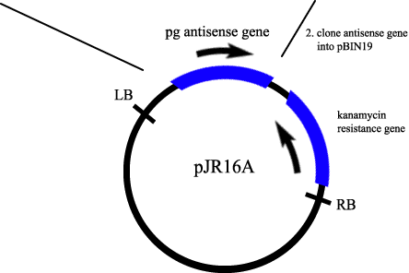
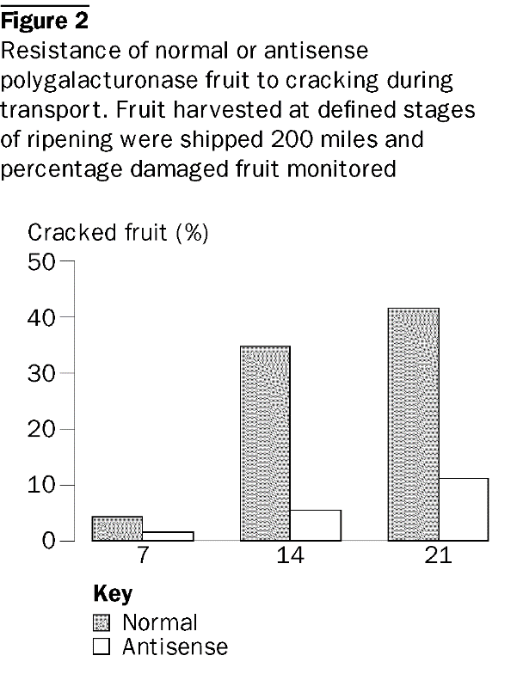
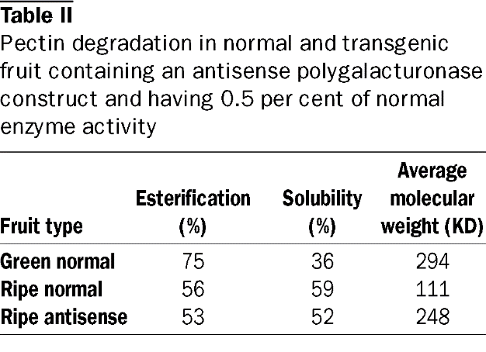
Zorenje plodov
Pri prodaji sadja in zelenjave je eden glavnih problemov predčasno zorenje plodov in mehčanje med prevozom. Med zorenjem se inducirajo geni za celulaze in poligalakturonaze (depolimerizirajo pektin v celičnih stenah), zato so pripravili rastline, ki so imele vključene te gene v nasprotni orientaciji. Za vnos so uporabili sistem A. tumefaciens. Paradižnik (letna prodaja v ZDA 1,3 mrd USD), ki je sintetiziral protismerno mRNA za poligalakturonazo je imel aktivnost tega encima zmanjšano za 90 % (FLAVR SAVR, Calgene/Monsanto - dovoljenje FDA za uporabo v prehrani 1994 kot naravni paradižnik).
British Food Journal 98(4/5), 14-19 (1996)

Slide 4
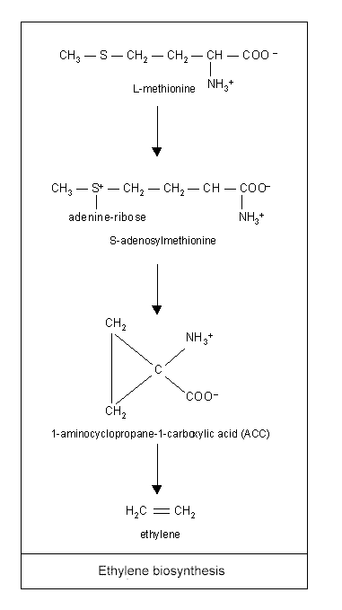
Zorenje plodov / 2
Etilen inducira izražanje številnih genov, ki sodelujejo pri zorenju plodov. Biosinteza etilena poteka iz S-adenozil-Met preko 1-aminociklopropan-1-karboksilne kisline (ACC).
Prehitro zorenje lahko zavremo, če pripravimo rastline s protismerno RNA proti ACC-sintazi ali ACC-oksidazi. Iz talnih bakterij pa so izolirali tudi ACC-deaminazo, ki razgrajuje ACC, in njen gen vstavili v rastline paradižnika. Plodove so lahko dalj časa hranili, ne da bi se prekomerno zmehčali.

Slide 5
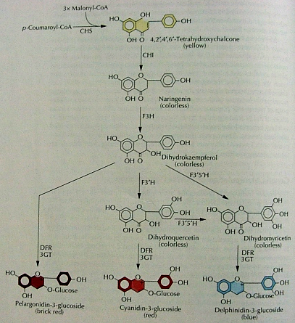
Spreminjanje barve cvetov
Industrija okrasnih rastlin izkorišča tehnologijo rekombinantne DNA za spreminjanje barve cvetov. Z manipuliranjem biosinteze antocianinov iz Phe so uspeli razširiti spekter barv.
Tako so petunijam vnesli gen za dihidroflavonol-reduktazo iz koruze, ta pa je omogočil pretvorbo dihidrokampferola v pelargonidin-glukozid.
Bele cvetove lahko dobimo s pripravo transgenskih rastlin, ki proizvajajo protismerno cDNA za halkon-sintazo (npr. iz rožnatih krizantem so dobili bele).
Notes:
petunije imajo modre ali rdeče cvetove, za opečnato rdeče so uvedli encim iz koruze, ki ima drugačno specifičnost in pretvarja brezbarvno prekurzorsko molekulo v opečnato

Slide 6
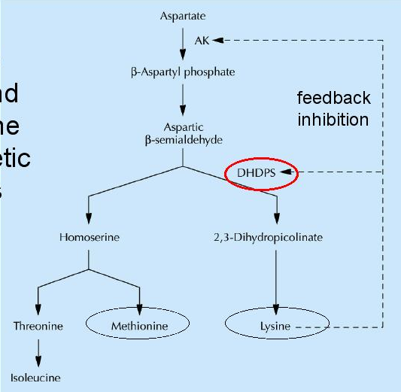
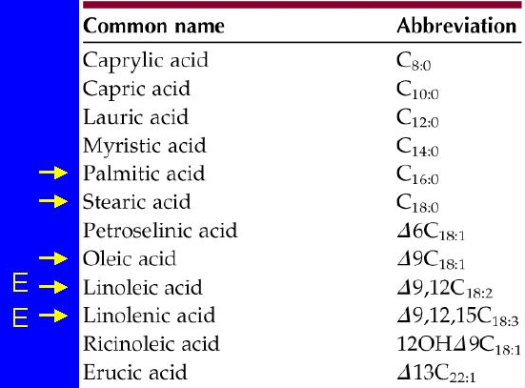
Spreminjanje hranilnih vrednosti
Semenski proteini služijo kot zaloga ogljika in dušika za razvijajoči se kalček, vendar med aminokislinami pogosto manjkajo esencialne (predvsem Lys in Met). Za študijske namene so gen za fazeolin (protein vsebuje širok spekter aminokislin) iz fižola prenesli v tobak. Lokalizacijo v semenih zagotavlja priprava fuzijskih proteinov: zapise za dodatne (esencialne) aminokisline pripnemo v bližino hipervariabilnega dela na C-koncu semenskih hranilnih proteinov.
Količino lizina v semenih lahko povečamo preko spreminjanja biosintezne poti iz Asp. Povratno regulacijo so ukinili tako, da so v rastline vnesli gene za biosintezne encime iz bakterij, ki so bolj enostavni in nimajo povratne regulacije. Transgenska soja in oljna repica sta imeli 100x več prostega Lys in 2-5x več skupnega Lys kot kontrolne rastline. Transgenske rastline bi lahko uporabili pri dokrmljanju živine, ki se pretežno hrani s koruzo (nima Lys).
Spremenimo lahko tudi sestavo lipidov v rastlinskih oljih in jim tako povečamo delež nenasičenih maščobnih kislin. Če pa želimo proizvesti pretežno nasičene maščobne kisline, pa uporabimo npr. protismerno DNA za stearat-desaturazo in tako preprečimo pretvorbo nenasičene stearinske v oleinsko kislino.

Slide 7
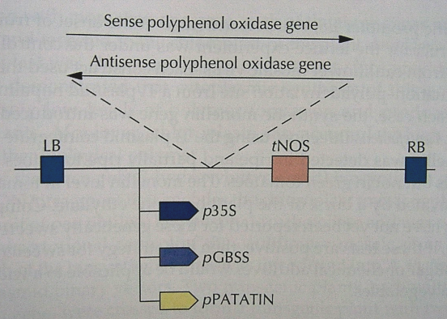
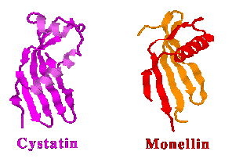
Spreminjanje okusa in izgleda
Da bi preprečili razbarvanje sadja in zelenjave, proizvajalci uporabljajo kemična sredstva (predvsem sulfite). Razbarvanje povzročijo encimi, med katerimi so najpomembnejše polifenol-oksidaze. Geni so na kromosomu, protein (Mr~59 kDa) pa najdemo v kloroplastni in mitohondrijski membrani. V poskusu so preverili vlogo tega encima pri krompirju, ki ima pogosto temne lise (encimsko-pogojene spremembe v barvi). V vektor so vključili zapis za polifenol-oksidazo v obeh orientacijah in s 3 različnimi promotorji (1 virusni, 2 krompirjeva). Transgenski krompir so obtolkli in nato preverili obseg poškodb v obliki temnih lis. Pri protismerni orientaciji zapisa je bilo poškodb bistveno manj kot pri kontrolnih rastlinah, pri smerni orientaciji pa več.
Sladkost sadja bi lahko povečali z izražanjem monelina.
Molarno gledano je ~10⁵x slajši od saharoze, najdemo pa ga v plodovih afriške rastline Dioscoreophyllum cumminsii. Gre za nestabilen dimer (45 aa + 50 aa, verigi povezani nekovalentno), ki ima strukturo podobno cistatinom.
Pripravili so stabilno enoverižno obliko in jo izrazili v plodovih paradižnika (promotor E8, specifičen za plodove; se aktivira ob zorenju) in listih solate (promotor 35S iz virusa mozaika cvetače).

Slide 8
Odpornost na stresne pogoje v okolju
Rastline se ne morejo izogniti razmeram v okolju (suša, vročina, UV-žarki). Na neugodne razmere se rastline pogosto odzivajo preko sinteze kisikovih radikalov. Če bi rastline lahko tolerirale višje koncentracije prostih radikalov, bi morda obstale v stresnih pogojih brez večjih posledic.
Oksidativni stres
Pogosto je kisikov radikal supeoksidni anion, ki ga superoksid-dismutaza (SOD) pretvarja v H₂O₂, tega pa katalaze cepijo do vode in kisika.
V rastlinah obstaja več različnih tipov SOD (Cu/Zn- v kloroplastu, Mn- v mitohondrijih). Z vnosom genov pod močnimi promotorji so uspeli pridobiti rastline, ki so bile bolj odporne na močno svetlobo, povečano koncentracijo ozona in nekatere herbicide.
Solni stres
V odgovor na povečano slanost zemlje (problem npr. pri prekomernem namakanju in suši) rastline izločajo LMW osmoprotektante, ki so pogosto sladkorji, alkoholi, betain ali prolin. Nekatere kulturne rastline ne proizvajajo betaina, zato so vanje vstavili gen za njegovo biosintezo (holin-dehidrogenaza betA iz E. coli). Tak transgenski tobak je bil 80 % bolj odporen na visoke koncentracije soli (0,3 M) kot kontrolne rastline.

Slide 9
Razvoj odpornih rastlin: insekticidi
Uporabo insekticidov bi lahko zmanjšali, če bi rastline same proizvajale insekticide. Razen tega taki insekticidi ne bi bili nevarni za druge živali in človeka.
V rastline zato vključujejo zapise za protoksin B. thuringiensis (Bt) in za inhibitorje amilaze ali proteaz (preprečujejo presnovo rastlinskega škroba in proteinov).
Geni za Bt iz podvrste kurstaki se v rastlinah izražajo v zelo majhnih količinah, zato so pripravili delecijske mutante, ki so zajemale le zapis za toksični N-končni del protoksina (646/1156 aa). Pod kontrolo močnih rastlinskih promotorjev je prišlo do povečanega izražanja in zaščite pred insekti. Nadaljnje izboljšanje (do 10x) so dosegli z zamenjavo redkih kodonov. Ko pa so pripravili sintetični gen ob upoštevanju optimalne rabe kodona in odstranili zaporedja, ki bi lahko prispevala k tvorbi sekundarnih struktur na ravni mRNA, pa so dosegli 100x močnejše izražanje kot pri wt zapisu.

Slide 10
Razvoj odpornih rastlin: Odpornost proti insektom
Ker je spekter delovanja Bt vendarle ozek, je pogosto treba uporabiti tudi kemične insekticide, a v manjši meri kot sicer.
Visoke ravni izražanja brez spreminjanja zapisa za Bt, hkrati pa večjo varnost uporabe transgenskih rastlin so dosegli s tem, da so zapis za Bt vključili v kloroplastno DNA. Zaradi podobnosti procesov transkripcije in translacije kot pri prokariontih se je bakterijski protein zlahka izražal saj je bil tudi prisoten v veliko kopijah (zaradi veliko kloroplastov v celici). Ker se kloroplastna DNA prenaša le po materinski liniji, ni nevarnosti, da bi gen za Bt zašel v druge rastline.
Omejevanje razvoja rezistence lahko povzročimo s tem, da uporabimo inducibilne promotorje (npr. PR-1a: protein, povezan s patogenezo pri tobaku; aktivator so patogeni organizmi ali salicilna kislina).

Slide 11
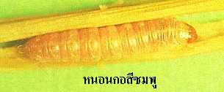
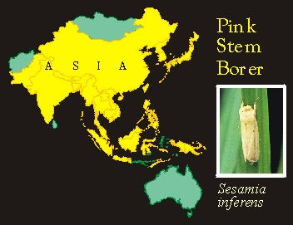
Odpornost z uporabo encimov in inibitorjev
Zapis za inhibitor tripsina iz stročnice Vigna unguiculata so preko A. tumefaciens vgradili v tobak in zazanali bistveno manjše posledice delovanja tobačnega črva, če je bila raven izražanja >2 μg/g proteina.
Po prenosu gena za inhibitor proteinaz II iz krompirja v riž so dobili rastline, odporne na ličinke rožnatega vrtalca, ki požira notranjost stebel.
Za pripravo transgenskih rastlin so pripravili plazmid, ki so ga vnesli v rastline z mikrobombardiranjem. Plazmid je imel med promotorjem in kodirajočo regijo za inhibitor vstavljen intron aktinskega gena; selekcijski marker je bila odpornost proti herbicidu (amonijev glufozinat, Basta) - gen je bil pod kontrolo promotorja 35S virusa mozaika cvetače.

Slide 12
Odpornost z uporabo encimov in inibitorjev /2
Rastline, ki so jih obdelali s šibkim Bt in nizkimi koncentracijami inhibitorja so bile 20x bolj odporne, kot če so uporabili samo Bt. Zato so pripravili transgenski tobak, ki je proizvajal funkcionalen fuzijski protein.
Razen inhibitorjev serinskih proteinaz lahko uporabimo tudi inhibitorje cisteinskih proteinaz, izbrane na podlagi inhibitornega spektra prebavnih encimov potencialnih škodljivcev - npr. ekvistatin iz morske vetrnice.
Žuželke, ki se hranijo s škorbnatimi semeni, lahko zatremo z uporabo inhibitorjev α-amilaze (npr. transgenski grah). Uporabimo lahko tudi bakterijsko holesterol-oksidazo, ki spremeni epitel srednjega črevesa nekaterih vrst škodljivcev. Zapis za protein (55 kDa) so izolirali iz bakterij Streptomyces in ga preko vektorja vnesli v protoplaste tobaka, kjer se je izrazil v zadostni meri.

Slide 13
Odpornost proti virusom
Nekateri sevi rastlin so naravno odporni na okužbo z virusi. Pri prenosu odpornosti na sicer občutljive seve pogosto prihaja do revertiranja. Novi načini posredovanja odpornosti so z ‘imunizacijo’ z virusnimi geni (pogosto za proteine virusne ovojnice) ali z vnosom protismernih zaporedij.
V rastlinske celice, ki izražajo virusne antigene, se virus težje prebije in se v njih težje razmnožuje. Do protivirusnega učinka pride v zgodnji fazi virusnega cikla, kar še dodatno preprečuje razvoj rezistence. Popolne zaščite sicer običajno ne dosežemo, vendar so posledice okužb zanemarljive. Večkrat izražanje antigena po zapisu enega virusa zagotavlja neko stopnjo zaščite tudi pred nesorodnimi virusi.
Protismerna zaporedja so zaporedja, ki so komplementarna mRNA. Ob hibridizaciji se ustvarijo hibridne molekule dsRNA, ki so nefunkcionalne in se hitro razgradijo. V poskusu so primerjali dva pristopa zaščite pred virusom mozaika kumar (CuMV) pri tobaku.
Izkazalo se je, da je pristop s protismerno RNA učinkovit samo pri nizkih dozah virusov, medtem ko je izražanje virusnih antigenov delovalo ne glede na dozo.
Notes:
RNA4…protein virusnega plašča

Slide 14
Odpornost proti herbicidom
Zapleveljanje povzroča ~10 % manjši pridelek kljub letni porabi 10 mrd USD za >100 različnih kemičnih herbicidov, ki so večinoma nespecifični. Zato se je zdelo smiselno vnesti v kulturne rastline gen za odpornost proti herbicidom. Možnih je več pristopov:
onemogočanje vnosa herbicida v rastlino (redko)
prekomerno izražanje gena, ki je tarča herbicida
zmanjšamo vezavne konstante tarčnega proteina za herbicid
uvedemo sposobnost razgrajevanja herbicida
Več transgenskih odpornih rastlin so razvili v kombinaciji s herbicidom glifozatom, ki se v zemlji sorazmerno hitro razgradi do nestrupenih spojin. Herbicid je inhibitor encima EPSPS (5-enolpiruvil-šikimat-3-fosfat-sintaza), ki je pomemben pri sintezi aromatskih aminokislin. Gen za EPSPS so izolirali iz E. coli, odpornih na glifozat, in prenesli v različne rastline, kjer je dodatno izražanje bakterijskega encima zadoščalo za normalno rast rastlin v prisotnosti herbicida.

Slide 15
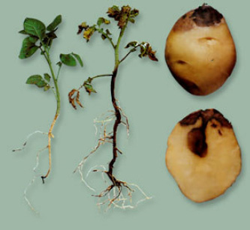
Odpornost proti okužbam
Bakterijske in glivne okužbe še dodatno prispevajo k zmanjšanju pridelka. Rastline se pred infekcijo same zaščitijo tako, da sintetizirajo vrsto PR-proteinov (s patogenezo povezanih proteinov), med njimi hitinaze, glukanaze, inhibitorje proteaz. Zato so pripravili transgenske rastline, ki stalno proizvajajo enega ali več proteinov iz te skupine. Take rastline so bile bistveno bolj odporne proti glivnim boleznim kot naravne.
Na krompirju dela škodo bakterija Erwinia carotovora. Uporabnih odpornih rastlin v naravi niso našli, zato so pripravili transgenski krompir, ki je proizvajal fagni lizocim kot kratko fuzijo s signalnim zaporedjem ječmenove α-amilaze in z regulatornimi regijami virusa mozaika cvetače. Ravni izražanja so bile zelo nizke, a so zadoščale za zaščito pred bakterijami.

Slide 16
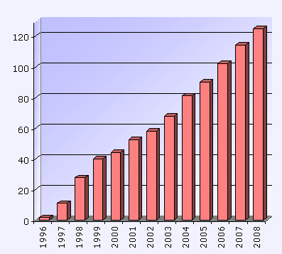
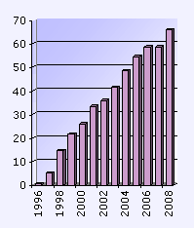
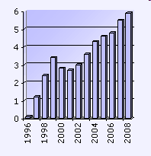
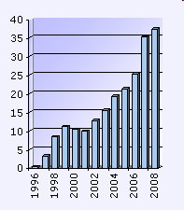
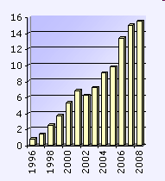
soja oljčna repica
Površine, zasejane z GS rastlinami (milijonov hektarov)
koruza bombaž
http://www.gmo-compass.org
Notes:
http://www.gmo-compass.org/eng/agri_biotechnology/gmo_planting/257.global_gm_planting_2008.html

Slide 17
 | skupna površina | površina GS | delež GS
soja | 91 | 65,8 | 72%
koruza | 161 | 37,3 | 23%
bombaž | 33 | 15,5 | 47%
oljčna repica | 28 | 5,9 | 21%
Površine zasejane s posameznimi posevki v svetovnem merilu (milijoni ha).
http://www.gmo-compass.org

Slide 18
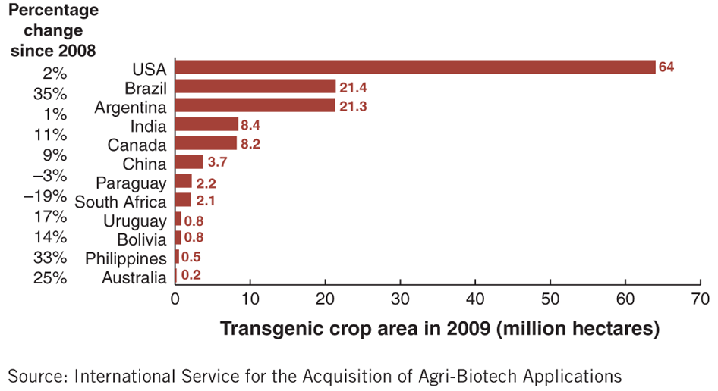
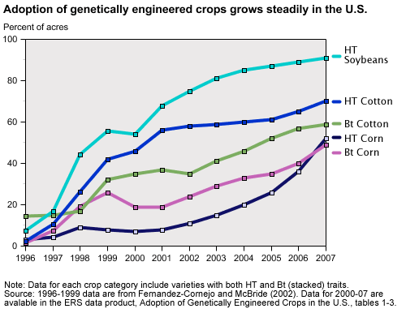
http://blog.wired.com/wiredscience/2007/09/monsanto-is-hap.html

Slide 19
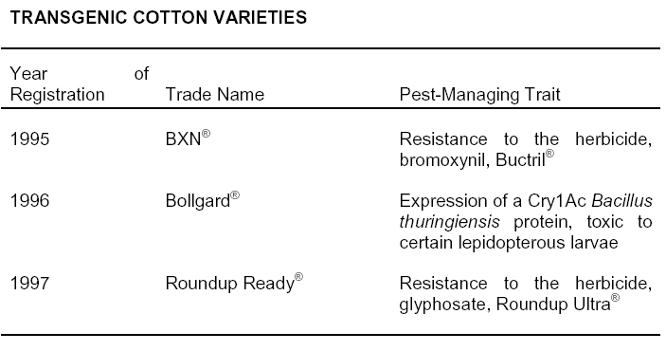
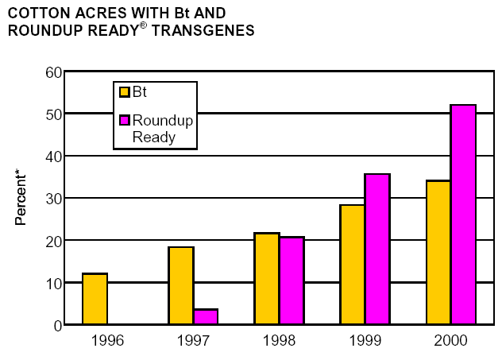
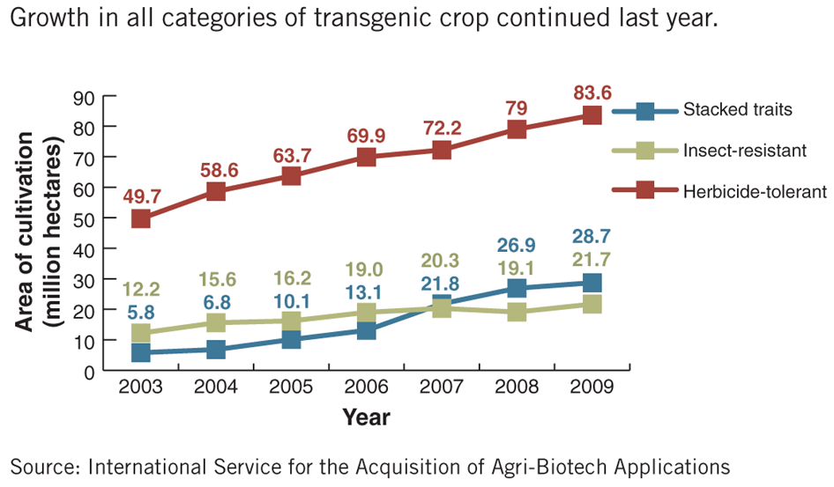
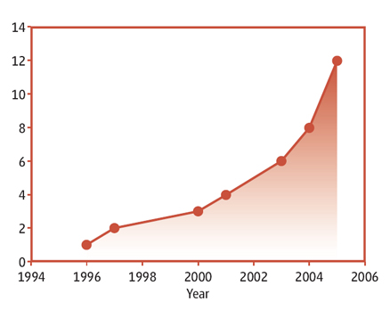
Number of Evolved Glyphosate-Resistant Weed Species
Science 316 (528), 1114 (2007).

Slide 20
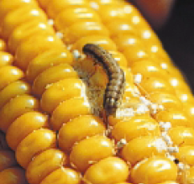
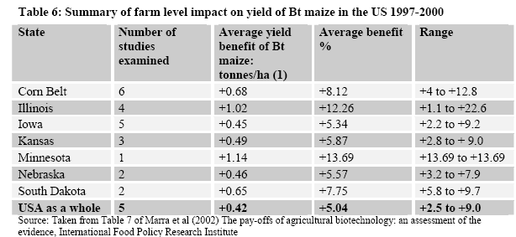
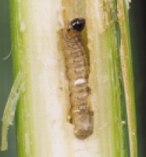
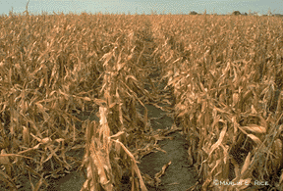
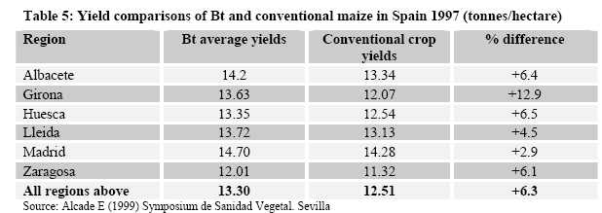

Slide 21
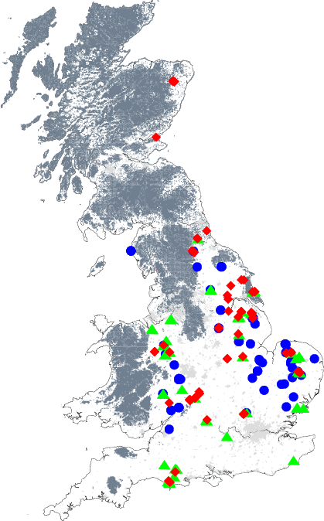
The Farm Scale Evaluations of spring-sown genetically modified crops
Philosophical Transactions: Biological Sciences
Series B Volume 358 Issue 1439 (29 November 2003)
Največja sistematična študija o GS-poljščinah na svetu (1999-2003, VB).
Ali lahko pridelava GS-poljščin vpliva na število in raznolikost živih bitij v okolju? Poskusi z GS peso, oljčno repico in koruzo, ki so odporne na herbicid; po >60 polj vsake poljščine - primerjava s konvencionalnimi poljščinami na sosednji lokaciji.
Preverjali so vpliv na gostoto in raznovrstnost plevelov, množino njihovih semen, na število letečih in talnih nevretenčarjev na poljih in v njihovi okolici. Meritve so opravljali 15-20x letno.

Slide 22
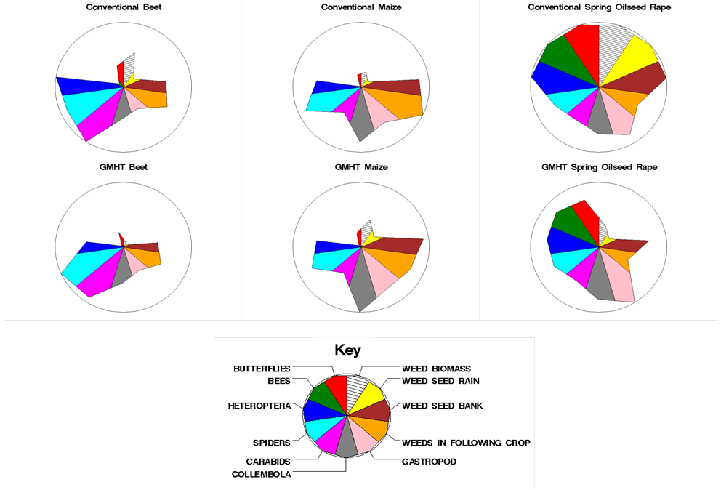
Zaključki:
Gojenje GS-pese in GS-oljne repice v velikem obsegu lahko negativno vpliva na ptice, čebele in metulje, saj imajo zaradi manj plevelov na voljo manj hrane. Dolgoročno gledano lahko pride do izginjanja posameznih vrst plevelov.
Gojenje GS-koruze v velikem obsegu lahko poveča količino plevelov, kar pomeni več hrane za ptice.
Kratkoročno gledano lahko gojenje GS-pese in GS-oljne repice vpliva na povečanje populacij talnih skakačev in njihovih plenilcev (hroščev in pajkov), ker je na voljo več gnijočih rastlin.
Kakšen bi bil vpliv na živa bitja ob kolobarjenju s kulturami, je treba še raziskati.
Vpliv je odvisen tudi od tega, kako velika so polja, posejana z GS-rastlinami oz. ali so v bližini polj tudi neobdelane površine z naravnim rastjem.

Slide 23
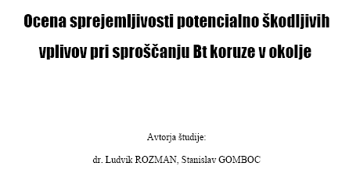
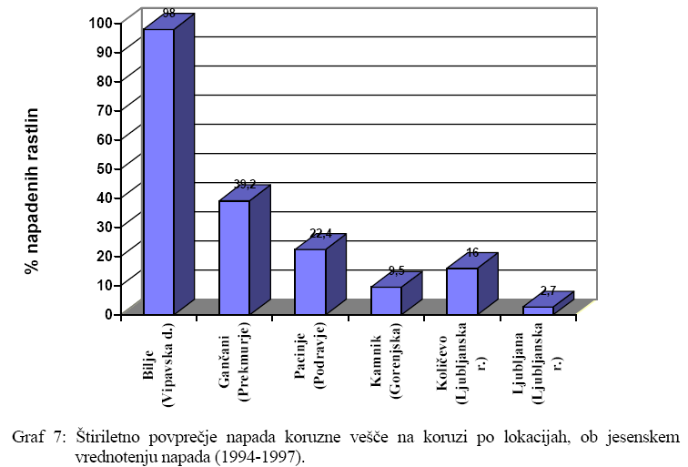
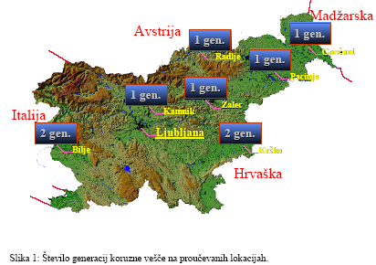
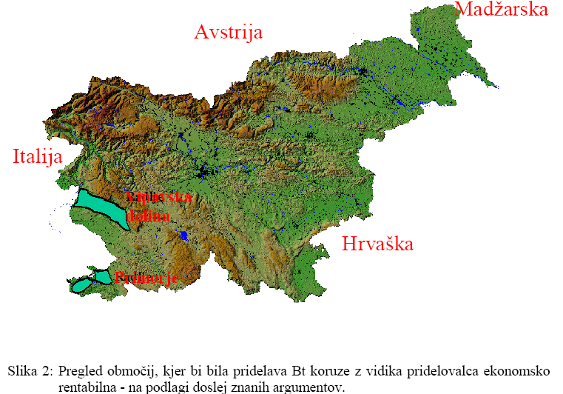
Družinske kmetije v Sloveniji; popis 2000
Slovenija: 74.870 ha s koruzo = 44% njivskih površin

Slide 24
http://www.agbios.com/

Slide 25
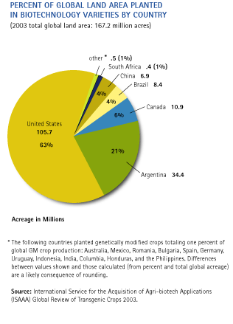
Gensko spremenjena hrana
Prednosti GS hrane:
- manj pesticidov (prihranek energije, manjša ekološka obremenitev)
- večji donosi zaradi zatiranja škodljivcev (5-7 % = pri koruzi 10 mio t/leto = energetska vrednost za preživetje 60 mio ljudi)
- preprosta uporaba
“GS-rastline predstavljajo pomembno komponento trajnostnega razvoja: zagotavljanje hrane za človeštvo na manjših površinah, z manj kemičnimi sredstvi”
“GS-rastline - večja kvaliteta hrane” (okus, hranljivost, obdelava)
2003: ~67 mio ha (~40x več kot 1996)

Slide 26
Gensko spremenjena hrana /2
Največji proizvajalci GSO:
Monsanto koruza, soja, bombaž, oljčna repica Roundup Ready (odpornost na herbicid Roundup Ultra istega proizvajalca) koruza YieldGard (odpornost na več vrst insektov, predvsem gosenico koruzne vešče) bombaž BollGard (vsebuje toksin iz B. thuringiensis kurstaki proti škodljivim metuljem) oljčna repica High Laurate (povišana raven lavrata in miristata v semenu; Kan^{R} - preko A. tumefaciens; za živilsko industrijo, živalsko krmo in kot surovina za proizvodnjo lavrata)
Aventis CropScience (Bayer AG; 7,5 mrd EUR) koruza (SeedLink, LibertyLink, StarLink: odpornost na herbicide, sterilne moške rastline), soja. Škandal ‘StarLink’ leta 2000: koruza je bila dovoljena za živalsko krmo, a so jo našli v prehrambenih izdelkih; 28 Američanov je morda dobilo alergične reakcije na protein Cry9C. Koruzo so umaknili s trga, kasneje pa dokazali, da za reakcije ni bil kriv bakterijski toksin.
Syngenta Seeds/Zeneca/Novartis Novartis je leta 2000 objavil, da umika uporabo GMO iz otroške in ostale hrane, čeprav gre za enega najstarejših in največjih proizvajalcev s področja GMO. Syngenta je razvila omejevalne sisteme (GURT = gene use restriction technology): ‘terminatorsko’ tehnologijo [proizvodnjo sterilnih semen] in sistem ‘traitor’ - ekspresijske sisteme z inducibilnim promotorjem, ki ga reguliramo s pomočjo sintetičnih spojin istega proizvajalca.

Slide 27
Gensko spremenjena hrana /3
(proti)argumenti in dvomi nasprotnikov GSH:
“organska hrana je bolj okužena s koliformnimi bakterijami (gnojenje)” - ni bilo dokazano; napačno interpretirana študija; gnojijo tudi GSO
“GSO imajo pozitivne stranske učinke” (koruza, odporna na insekte, je uničevala tudi glive, ki sicer izločajo aflatoksine) - po drugi strani to kaže na nepopolno razumevanje procesov, ki so rezultat rekomb. DNA
“le z GSO lahko prehranimo svet” - nasprotniki trdijo, da je pridelava s konvencionalnimi sredstvi zadostna, saj veliko hrane države uničijo, da bi vzdrževale višjo ceno pridelkov
“pripraviti je mogoče hrano, na katero ne bi bili alergični” - to je sicer mogoče, a na polju bi lahko prišlo do mešanja GSO in naravnih kultivarjev, kar bi vneslo alergene v hrano, ki bi bila deklarirana kot nealergena
“v rastlinah bi lahko pripravili rekombinantna zdravila” (npr. cepivo v bananah) - zaradi možnosti mešanja rastlin v nasadu bi lahko prišlo do usodnih zmot
“GS hrana je lahko bolj hranljiva” (npr. riž z vitaminom A) - manjkajoče snovi lahko dobimo z drugo vrsto hrane, vprašanje pa je tudi, ali bi tako spremenjene rastline imele vse ostale želene lastnosti (donosi, neuravnoteženost hranil)

Slide 28
Gensko spremenjena hrana /4
rastline proizvajajo rekombinantne insekticide, ki so nespecifični
rastline, ki so odporne proti herbicidom, vodijo v še večjo porabo sintetičnih herbicidov
škodljivci razvijajo odpornost proti biološkim insekticidom
zaradi uporabe herbicidov v kombinaciji s transgenskimi rastlinami lahko pride do izselekcioniranja plevelov, odpornih na herbicide
naravni pleveli se bodo križali z odpornimi GS-rastlinami in povzročili nastanek super- plevelov
GSO onesnažujejo pridelke, dobljene s klasično ali organsko pridelavo (cvetni prah se širi dalj, kot so predvidevali)
kmetje postajajo življenjsko odvisni od enega proizvajalca (semena in zaščitnih sredstev)
dovoljenje za uporabo GSO izdajajo pristojni uradi na podlagi raziskav samih proizvajalcev; te zanemarjajo možne dolgoročne posledice uporabe ali uživanja GS hrane, narava genetskih sprememb pri GSO pa ni dovolj raziskana
genetski material, vstavljen v rastline, lahko preide v celice prebavnega trakta
prišlo bo do alergij na nove proteine, ki jih izražajo GSO
zagovorniki GSO so plačanci multinacionalk

Slide 29
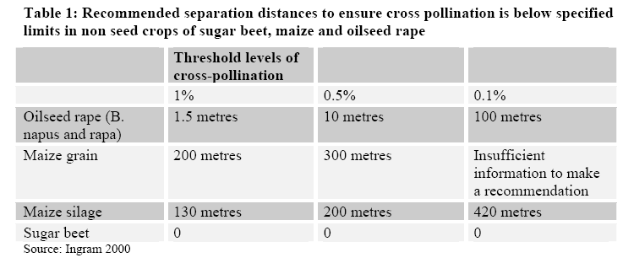
Zakon o sobivanju… (2009)

